Slide 1
勾股定理试卷评讲

Slide 2

一、选择题
C

Slide 3
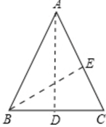



C
A

Slide 4

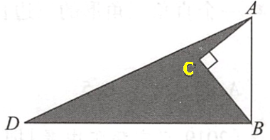
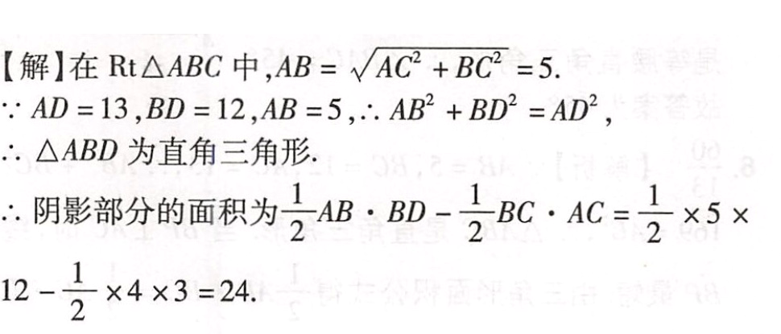
4. 下列数据是三角形三边长，不能构成直角三角形的是（ ）
C
A.6，8，10 B.5，12，13 C.7，8，15 D.0.3，0.4，0.5
5、
B
( )
A.48 B.24 C.54 D.12

Slide 5
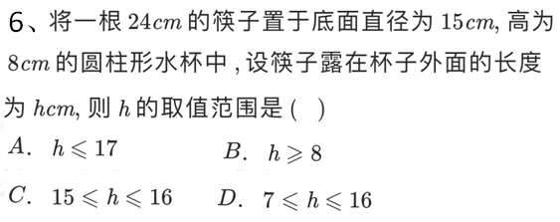
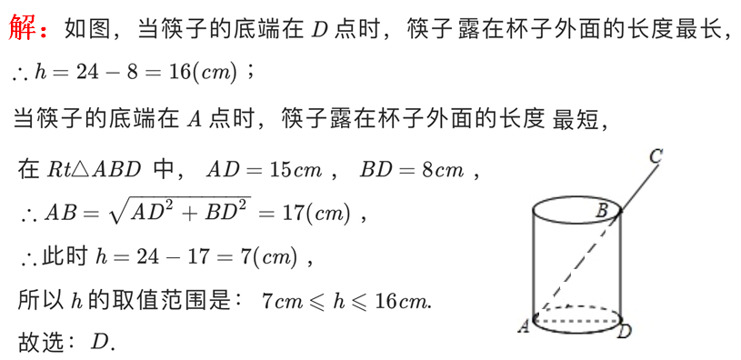
D

Slide 6

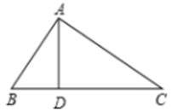
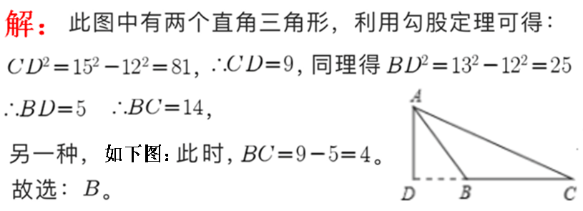
B

Slide 7

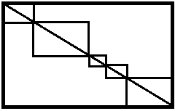
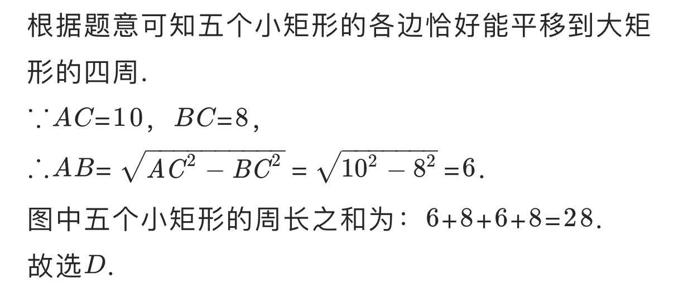
A
D
D
解：
B
C

Slide 8

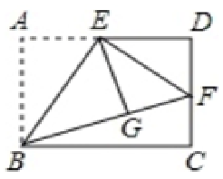
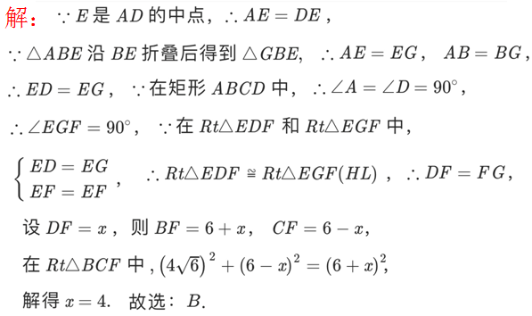
B

Slide 9

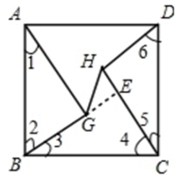
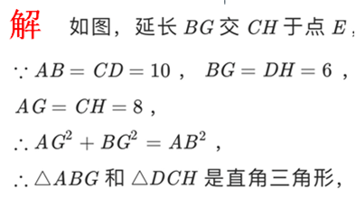
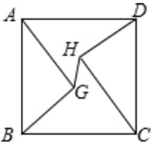
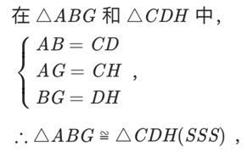
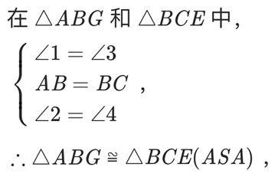
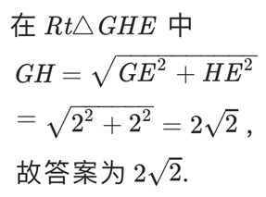
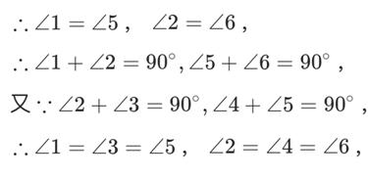
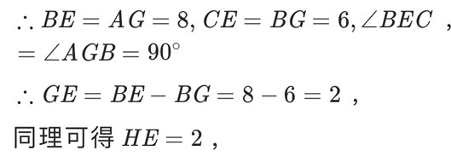

Slide 10




二、填空题：
1、
直角
2、
如果两个角的余角相等，那么这两个角是同角（或等角）。
“30⁰所对的直角边等于斜边的一半”的逆定理：“等于斜边一半的直角边所对的角为30⁰”
注：1、原命题的条件：（在直角三角形中）一个锐角为30⁰；
结论：这个角所对的直角边等于斜边的一半；
2、此处也可以加大前提：原定理： 直角三角形中，30⁰所对的直角边等于斜边的一半；
其逆定理为：直角三角形中，等于斜边一半的直角边所对的角为30⁰，
A点即为.

Slide 11

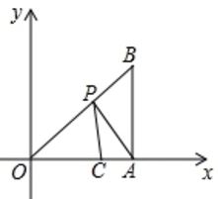
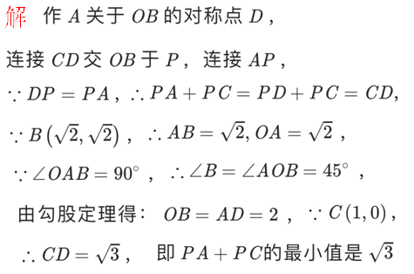
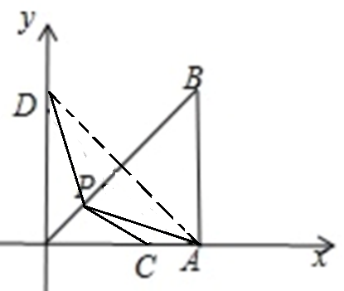

Slide 12

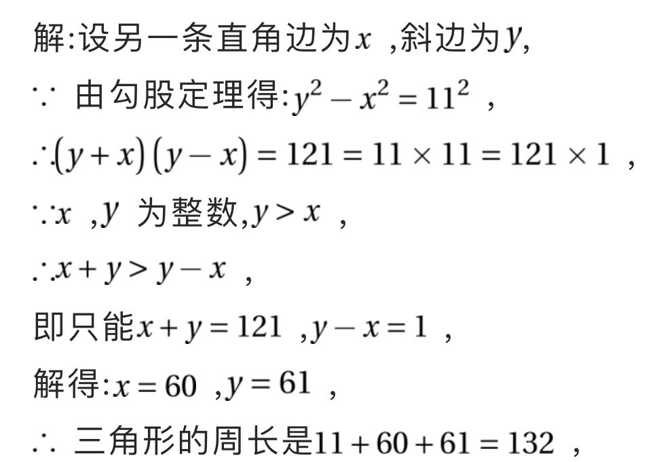
5、
132

Slide 13
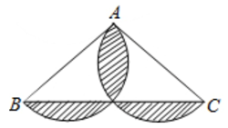
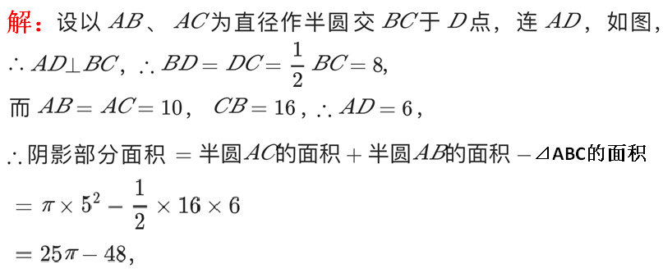
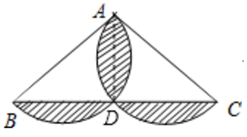
25π-48

Slide 14
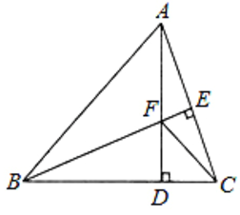

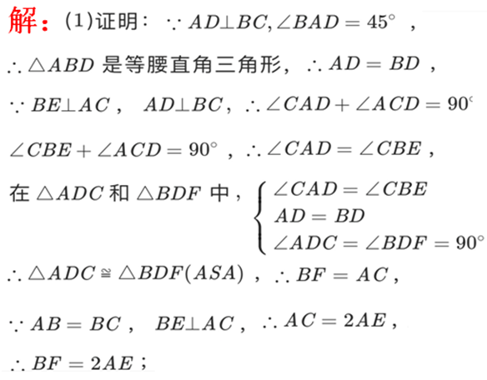
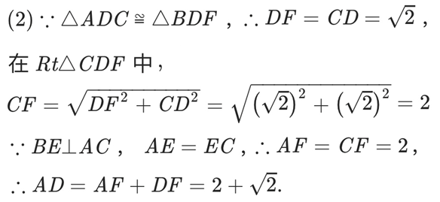
三、解答题：

Slide 15



